Slide 1
Facial Recognition Using Javascript
Irimescu Ovidiu-Cristian

Slide 2
Descrierea aplicației
Aplicația dezvoltată constă în detectarea feței prin prisma machine learning în JavaScript, folosind un API.
Un API (interfață de programare a aplicațiilor) este un set de protocoale, instrumente și definitii care permit diferitelor aplicații să comunice între ele. În cazul unei aplicații de recunoaștere facială în JavaScript, un API ar putea fi utilizat pentru a permite aplicației tale să interacționeze cu biblioteci externe pentru a efectua anumite funcționalități, cum ar fi recunoașterea facială sau procesarea imaginilor.

Slide 3
Descrierea aplicației
În structura proiectului s-a creat o bază de date simplificată alcătuită dintr-un director cu numele persoanei ce urmează a fi recunoscută, în care se află două poze de tip .png(Portable Network Graphics).
Aceste poze intră în etapa de Fetching, prezentă în fișierul script.js.
În ordine etapele scriptului sunt: pornirea camerei web(function startWebcam), Fetching(function getLabeledFaceDescriptions), comparația fețelor( constanta faceMatcher), găsirea celei mai bune potriviri(metoda findBestMatch) și marcarea unui dreptunghi în urma recunoașterii alături de numele persoanei și de coeficientul decident.

Slide 4
Descrierea aplicației
Coeficientul decident poate lua valori între 0 și 1, cea din urmă valoare reprezentând potrivire perfectă.
Pe lângă script.js se mai folosesc: index.html, cu rol de realizare efectivă a aplicației web în cadrul căreia este implementat API-ul ce reprezintă nucleul aplicației, scriptul ce face apelări(script.js) și un canvas, pe care se află conținutul camerei web, cât și style.css, ce are rol în cosmetizarea paginii.

Slide 5
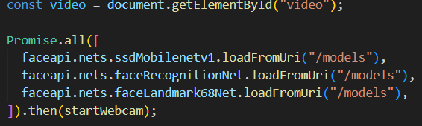
Biblioteca utilizată
Face-api.js este o bibliotecă open-source ce permite dezvoltatorilor să efectueze diverse operațiuni legate de analiza facială, cum ar fi recunoașterea fețelor, detectarea expresiilor faciale, estimarea vârstei, genului și a altor caracteristici ale feței folosind tehnici de învățare automată și rețele neurale.

Slide 6
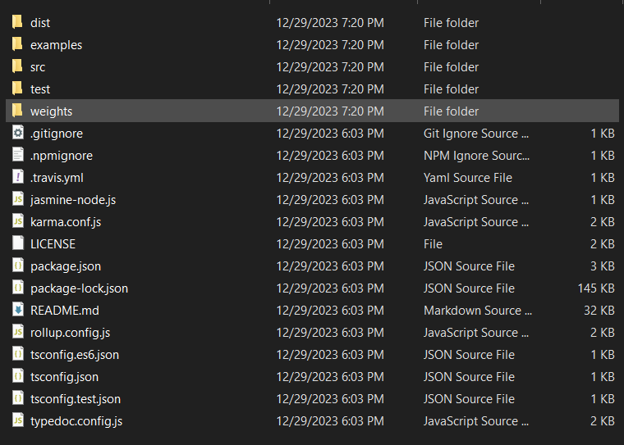
Biblioteca utilizată
Face-api.js este construită pe TensorFlow.js, iar prin intermediul acestei biblioteci dezvoltatorii pot accesa funcții precum estimarea de landmark-uri faciale.
Structura folderului
face-api.js

Slide 7
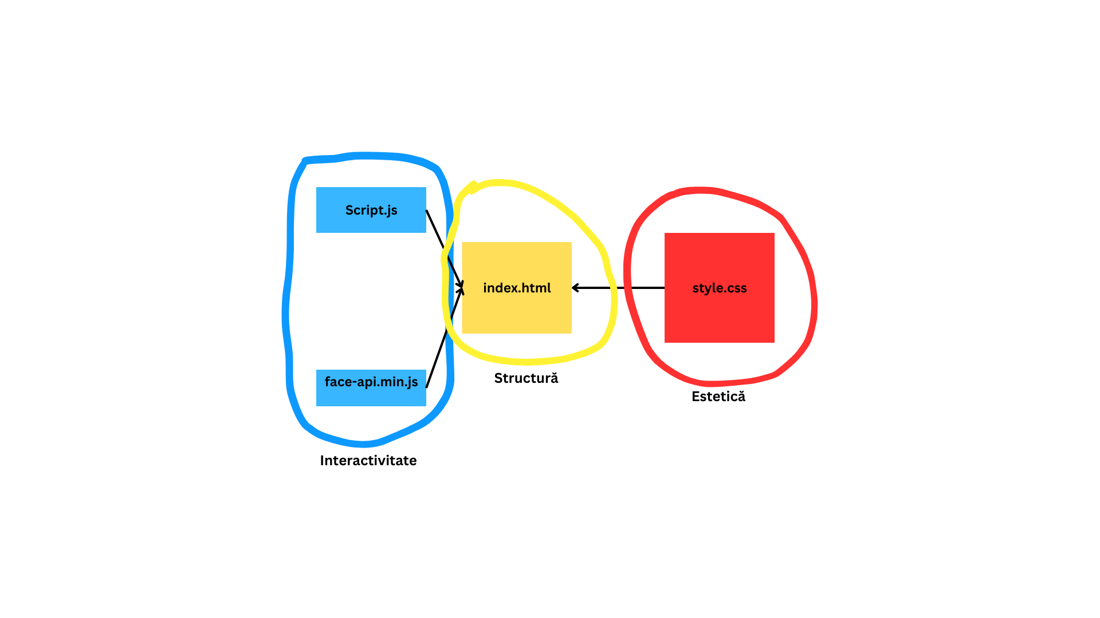
Schemă bloc cod

Slide 8
Rulare proiect
După finalizarea redactării celor trei fișiere(.js; .html; .css), se intră în Command Prompt cu drepturi de admin, se deplasează la folderul unde se află aceste trei fișiere prin comanda cd, se aplică comanda npm install –g http-server, apoi comanda http-server –c-1, pentru a porni serverul.
Pentru a vedea rezultatele se intră pe adresa htttp://localhost:8080.
Pentru închidere se apasă combinația CTRL-c.

Slide 9
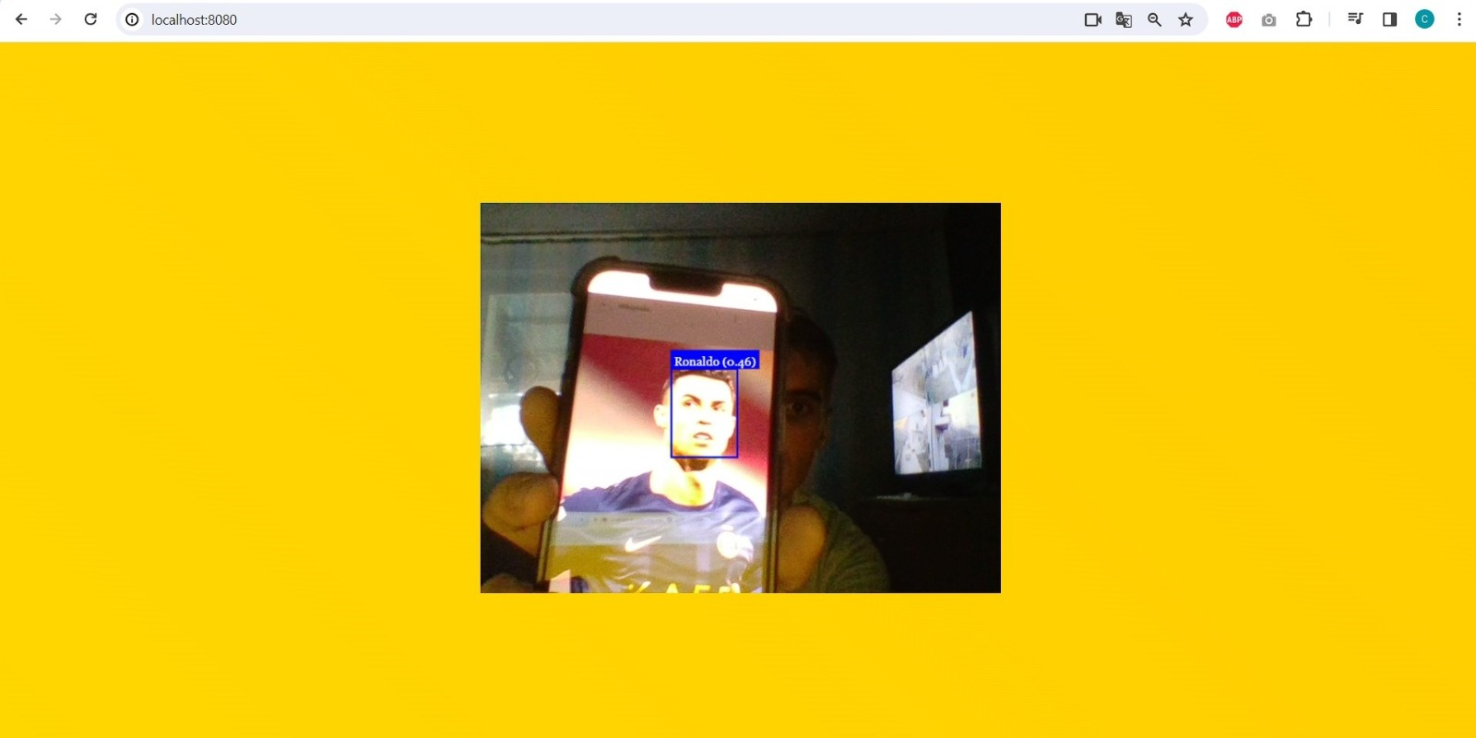
Rezultate practice
Stadiu incipient

Slide 10
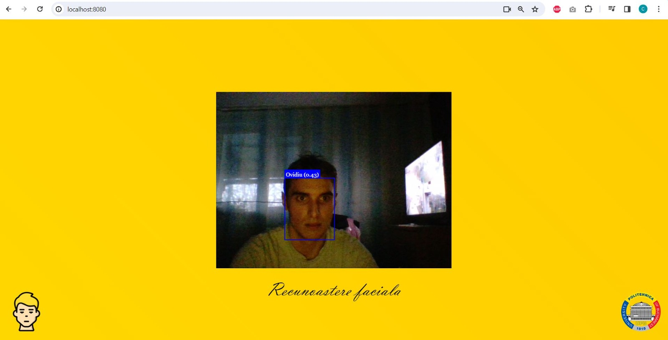
Rezultate practice
Stadiu aproape de terminare

Slide 11
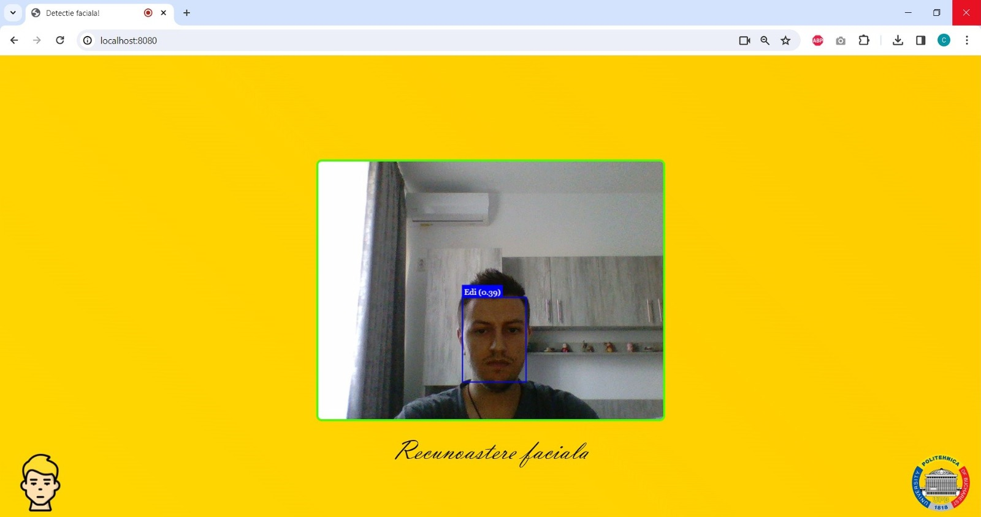
Rezultate practice
Stadiu final

Slide 12
Concluzii
Pozele ar trebui să fie în format RGB, iar cel puțin una din ele să aibă o dimensiune mai mare de 200 KB, în caz contrar etapa de Fetching eșuează, iar întreaga recunoaștere facială este compromisă chiar dacă pozele nu respectă criteriile decât în cadrul unei anumite persoane, lucru observat empiric.
Ducând proiectul în acest punct, putem spune că a fost un exercițiu de cunoaștere și înțelegere a conceptului de machine learning în programarea web, lucru foarte benefic pentru viitor.

Slide 13
Bibliografie
https://github.com/justadudewhohacks/face-api.js?files=1
https://www.geeksforgeeks.org/how-to-open-web-cam-in-javascript/

